Slide 1
Отчет по проекту по организации взаимодействия с родительской общественностью группы № 9 МАДОУ «Детский сад № 16» за 2019-2020 г.
«Вместе весело шагать»

Slide 2
Паспорт педагогического проекта
Структура | Содержание
Тема | Взаимодействие с родительской общественностью в соответствии с ФГОС ДО. «Вместе весело шагать!»
Авторы – разработчики проекта | Пыстина Т. Л. Годун Н.В.
Место проведения | МАДОУ «Детский сад № 16»
Участники проекта | педагоги родители воспитанников дети старший воспитатель
Особенности проекта | По характеру продукта: информационно - творческий; По количеству создателей: коллективный; По количеству участников: 24 ребенка группы № 9 Семьи воспитанников; По продолжительности: долгосрочный с 01.09.2019 по 01.06.2020 г.;

Slide 3
Гипотеза | Реализация проекта позволит организовать эффективное взаимодействие с семьями воспитанников в вопросах обеспечения эмоционального, физического и социального благополучия каждого ребенка.
Цель проекта | Организация работы по созданию условий для эффективного взаимодействия специалистов ДОУ с родителями дошкольников, вовлечение семьи в единое образовательное пространство обеспечивающее эмоциональное, физическое и социальное благополучие каждого ребенка.
Задачи проекта в соответствии с ФГОС ДО | установить партнерские отношения с семьей каждого воспитанника; объединить усилия для развития и воспитания детей; создать атмосферу взаимопонимания, общности интересов, эмоциональной взаимоподдержки; активизировать и обогащать воспитательные умения родителей; поддерживать их уверенность в собственных педагогических возможностях.

Slide 4
Методы и приемы | коллективные – родительские собрания, конференции и др. индивидуальные – педагогические беседы с родителями, посещение семьи; наглядно – информационные – родительские уголки, папки-передвижки, семейные и групповые альбомы, фотомонтажи, выставки совместных работ. информационно-аналитические – направлены на выявление интересов, потребностей, запросов родителей, уровня их педагогической грамотности, установление эмоционального контакта между педагогами, родителями и детьми (анкетирование, сбор сведений и т.д.); досуговые – призваны устанавливать теплые доверительные отношения, позволяют родителям увидеть изнутри своего ребенка, трудности во взаимоотношениях, попробовать разные походы, приобрести опыт взаимодействия не только со своим ребенком, но с другими родителями (совместные праздники, выставки поделок и рисунков) познавательные – направлены на ознакомление родителей с возрастными и психологическими особенностями, формирование у родителей практических навыков воспитания детей; информационно-ознакомительная форма – ознакомление с родителей с ДОУ, особенностями его работы; информационно-просветительская форма – направлена на обогащение знаний родителей об особенностях развития и воспитания детей дошкольного возраста.

Slide 5
Предполагаемые результаты | Создание положительного эмоционального микроклимата взаимодействия с родителями. Обогащение опыта межличностного общения детей, родителей и педагогов. Вовлечение семьи в единое образовательное пространство. Возросшая роль ДОУ как ведущего звена в организации образовательной работы с детьми.
Этапы проекта | I этап «Подготовительный» Цель: Создание системы педагогических условий, направленных на реализацию проекта II этап «Реализация проекта «Вместе весело шагать» в два этапа: С 01. 01. 2019 учебный год – дети подготовительного возраста С 01.09.2019 учебного года – дети среднего дошкольного возраста Цель: Практическая работа по реализации проекта III Заключительный этап Цель: Анализ реализации проекта

Slide 6
ПОЯСНИТЕЛЬНАЯ ЗАПИСКА
Введение ФГОС ДО подчеркивает исключительную роль семьи в решении задач подрастающего поколения, создание необходимых условий для развития ответственных и взаимосвязанных отношений с семьями воспитанников, обеспечивающих целостное развитие личности дошкольника. Поэтому главной целью нашей работы является организация эффективной деятельности по взаимодействию с семьями воспитанников в вопросах обеспечения эмоционального, физического и социального благополучия каждого ребенка.

Slide 7
АКТУАЛЬНОСТЬ ПРОБЛЕМЫ
Семья – это первый и наиболее значимый воспитательный инструмент в жизни человека, именно семья играет определяющую роль в становлении личности ребенка, в приобщении к системе общечеловеческих ценностей.
И каждый родитель обязан заложить физические, нравственные и интеллектуальные основы личности ребенка (глава II, статья 18, пункт 1 Закон «Об образовании Российской Федерации»).
Но на сегодняшний день каждый педагог сталкивается проблемой по взаимодействию с родителями воспитанников, которая выражается в педагогической пассивности родителей, в непонимании родителями своей воспитательной функции, в нежелании установить единые требования к ребенку в детском саду и семье.
Несформированность у родителей «педагогической рефлексии» - неумение самокритично оценить себя как воспитателя, поставить себя на место ребенка или воспитателя, посмотреть на ситуацию их глазами.
Кроме того, понизился авторитет детских учреждений, так как появилось множество организаций дополнительного образования, где, как считают родители, готовят к школе и занимаются лучше, чем в детском саду. Большая занятость и экономическое неблагополучие взрослых также бывает иногда причиной безучастия и незаинтересованности в жизни детей.
Поэтому возникла необходимость в целенаправленной организации плодотворного сотрудничества с родителями через реализацию проекта «Вместе весело шагать»

Slide 8
Цель проекта Организация работы по созданию условий для эффективного взаимодействия специалистов ДОУ с родителями дошкольников, вовлечение семьи в единое образовательное пространство обеспечивающее эмоциональное, физическое и социальное благополучие каждого ребенка.
Задачи
➢ установить партнерские отношения с семьей каждого воспитанника;
➢ объединить усилия для развития и воспитания детей;
➢ создать атмосферу взаимопонимания, общности интересов, эмоциональной взаимоподдержки;
➢ активизировать и обогащать воспитательные умения родителей;
➢ поддерживать их уверенность в собственных педагогических возможностях.

Slide 9
Условия реализации проекта
Непосредственная образовательная деятельность проводится еженедельно в соответствии с Комплексно – тематическим планом МАДОУ «Детский сад № 16», возрастными особенностями детей и интересами.
В соответствии с темой недели воспитатель обогащает знания и нарабатывается определенные навыки детей, совместно с родителями пополняется и обогащается предметно-пространственная стела, наглядно – дидактический материал, тем самым каждую неделю реализуется мини проекты.
Для более эффективного решения поставленных задач вводятся новые образовательные технологии: образовательное событие, утренний и вечерний круг, развивающий диалог.
Помимо этого в работу включены совместная художественно – эстетическая деятельность детей и родителей и домашние поручения.
В приемной была размещена «Лестница успеха» на которой отражаются успехи и участия детей и родителей в ходе реализации мини проектов в соответствии с темой недели.

Slide 10
План реализации педагогического проекта «Вместе весело шагать» с сентября 2019 по май 2020год

Slide 11
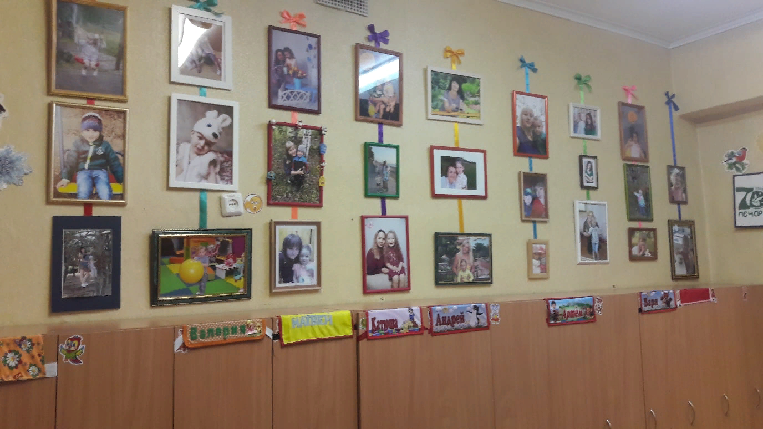
СЕНТЯБРЬ
Тема недели | Деятельность с детьми | Работа с родителями | Цель
До свидание, лето | Фотовыставка «Наши дети» | Совместная подборка родителей и детей фотографии для фотовыставки | Установить партнерские отношения с семьей каждого воспитанника

Slide 12
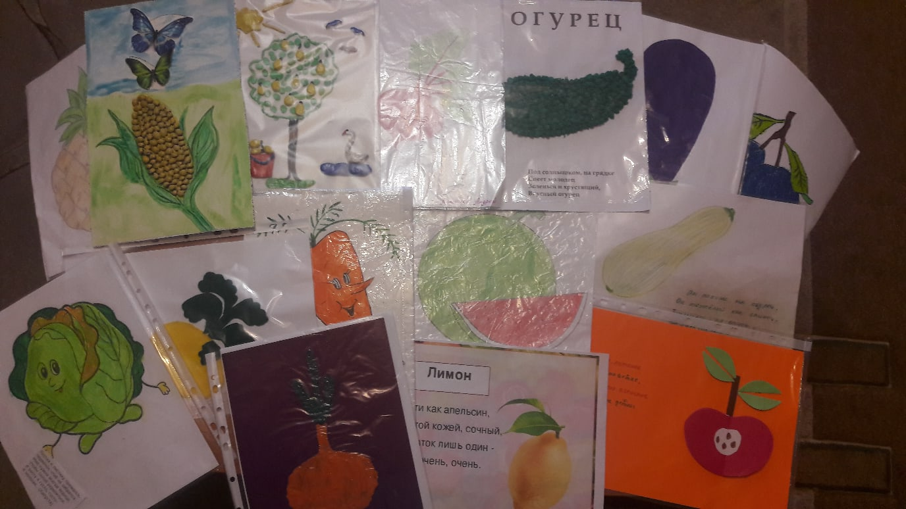
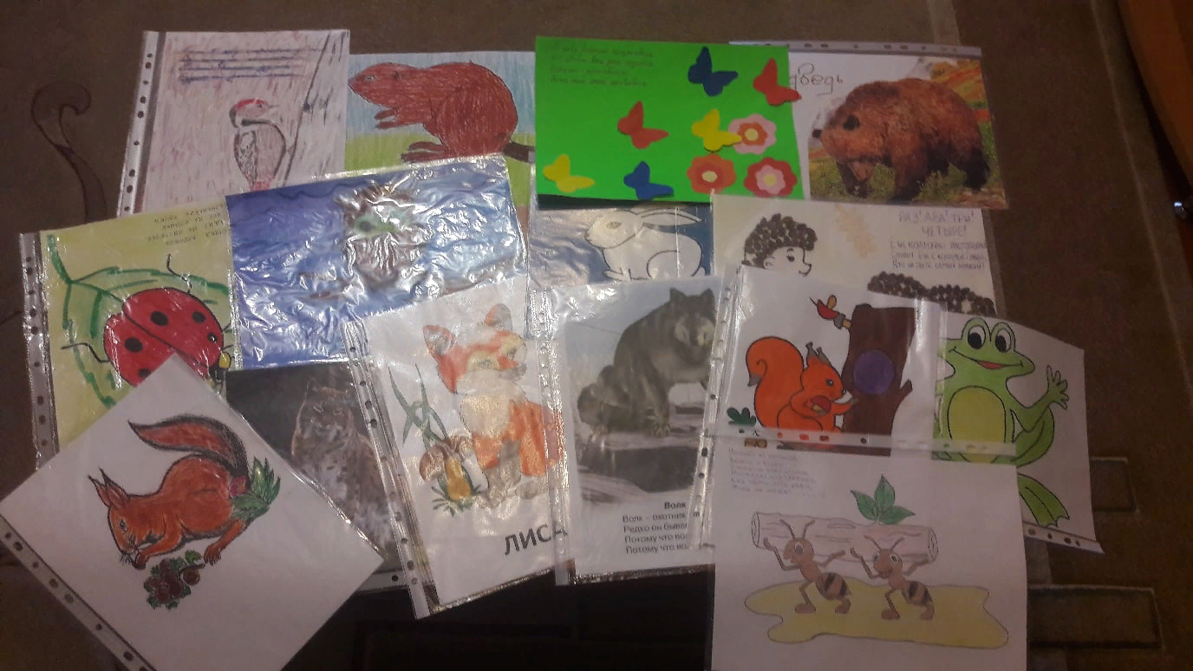
ОКТЯБРЬ
ОВОЩИ И ФРУКТЫ
ЛЕСНЫЕ ОБИТАТЕЛИ
Работа с родителями: Разучивание загадок об овоще или фрукте совместная творческая деятельность по изображению выбранного предмета.
Цель: Объединить усилия для развития и воспитания детей.
Работа с родителями: Творческая совместная деятельность по изображению животного. Разучивание короткого стихотворения о своем животном.
Цель: Создать атмосферу взаимопонимания, общности интересов, эмоциональной взаимоподдержки.

Slide 13
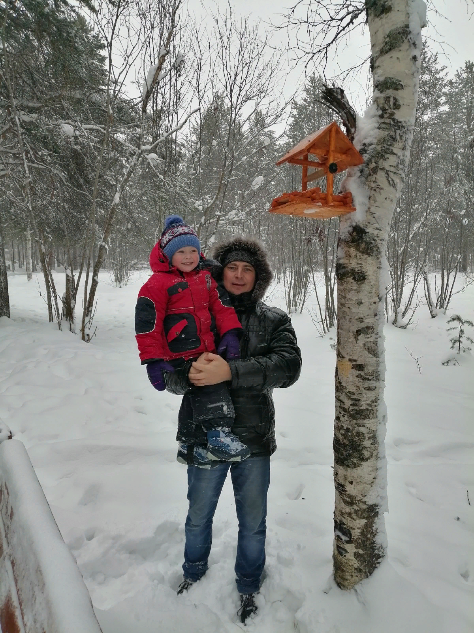
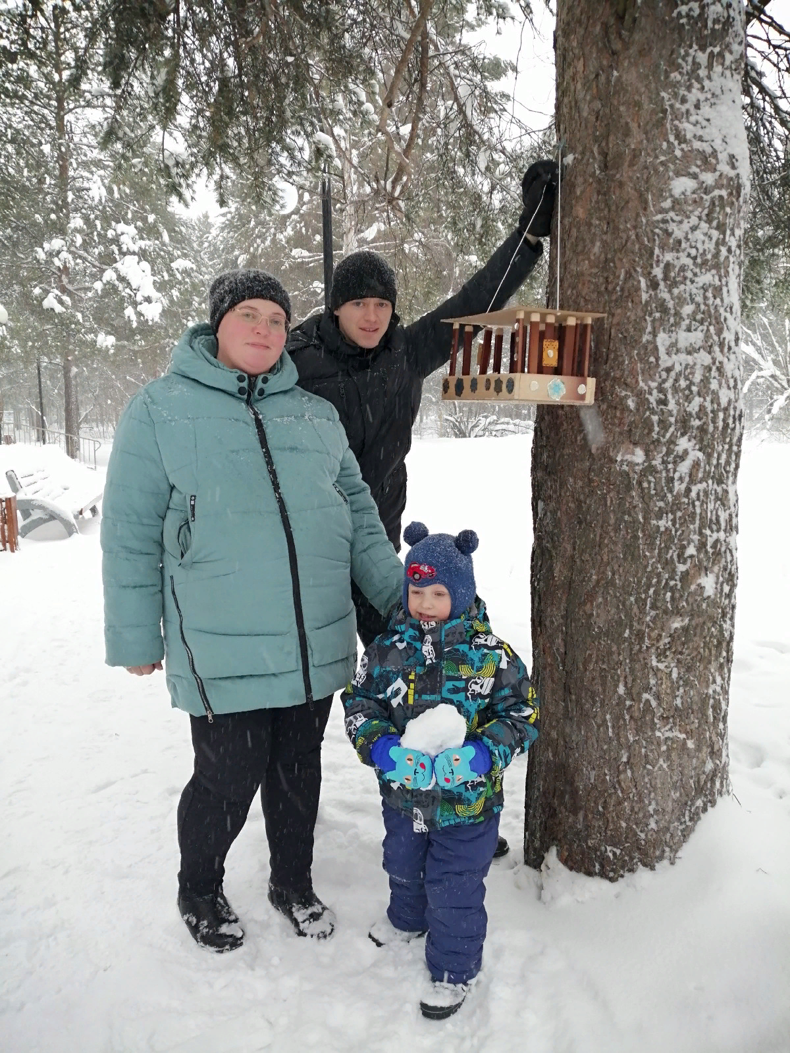
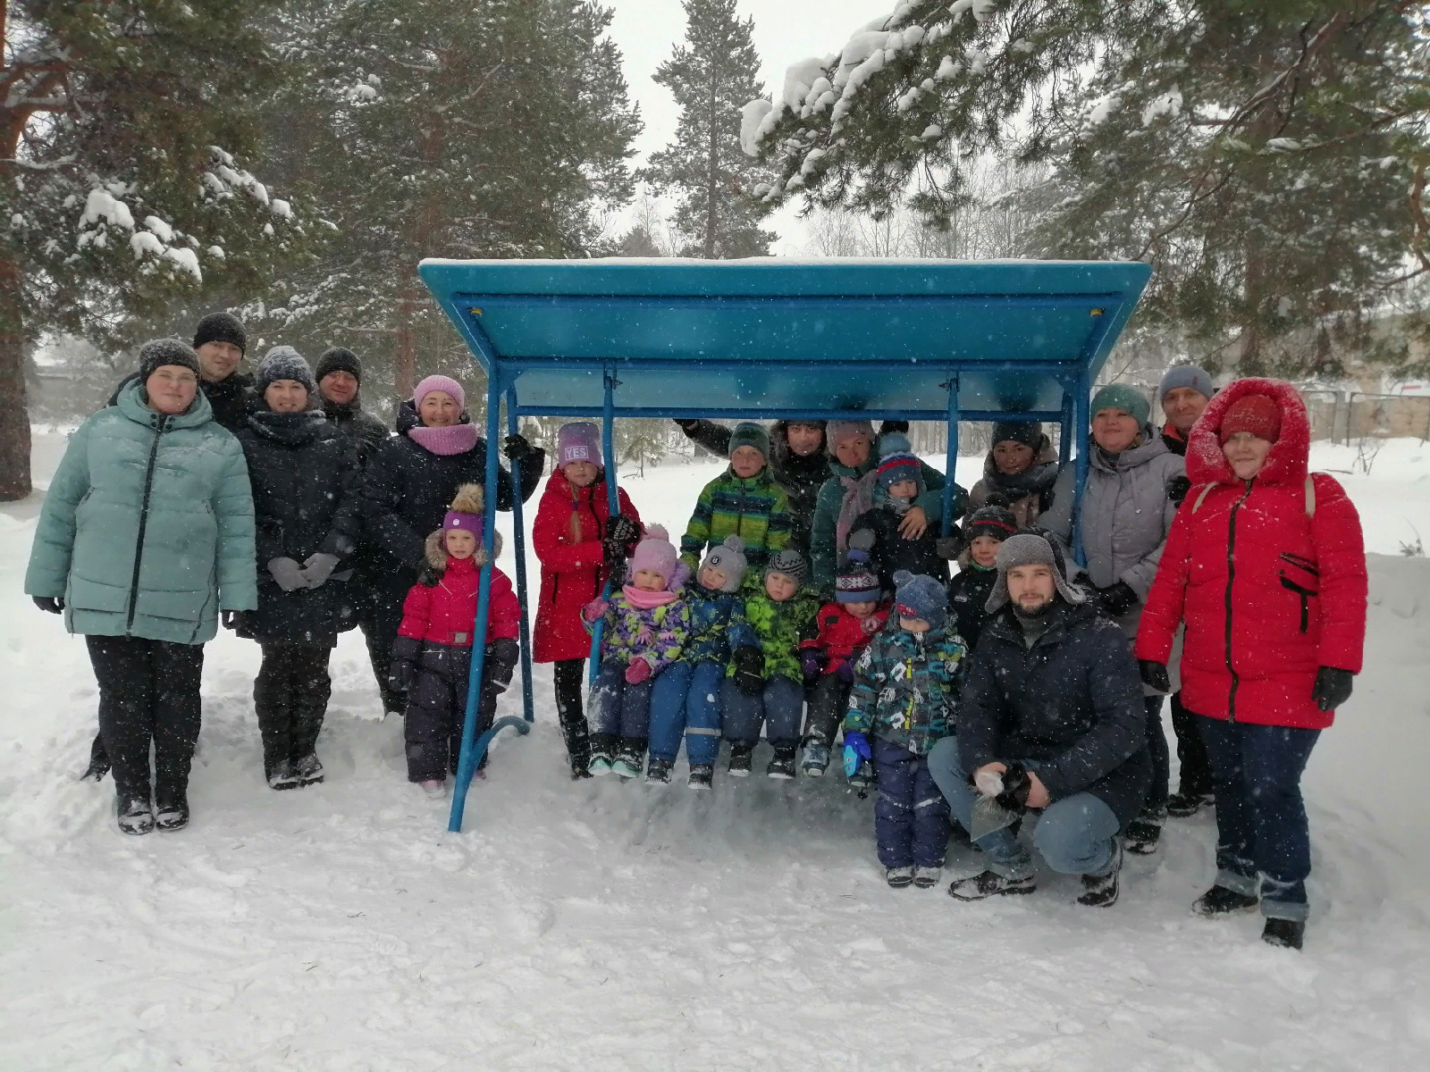
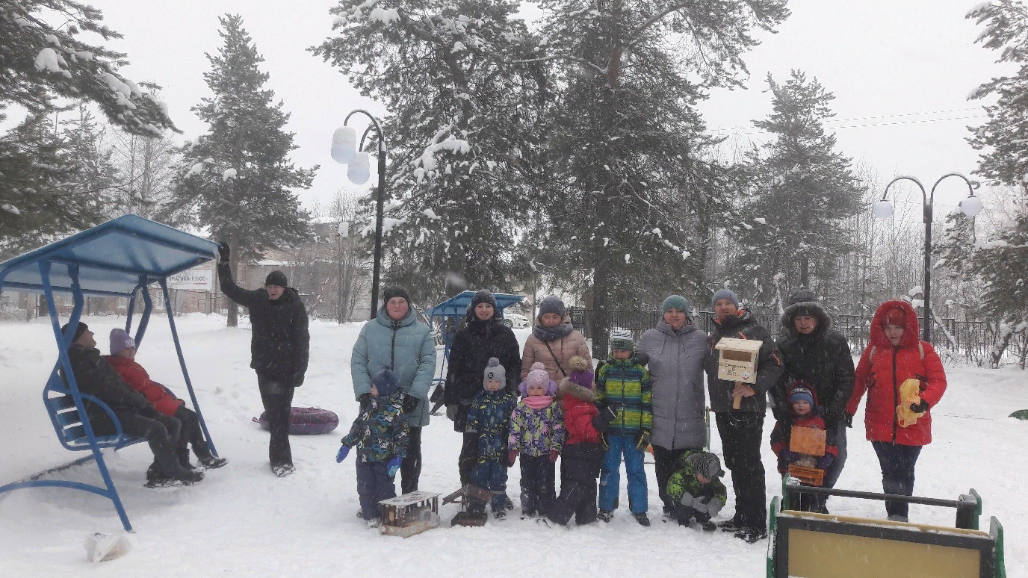
ОКТЯБРЬ
Пернатые друзья
Работа с родителями: Создание кормушек из бросового материала. Развешивание их в городском парке Победы.
Цель: Активизировать и обогащать воспитательные умения родителей.

Slide 14
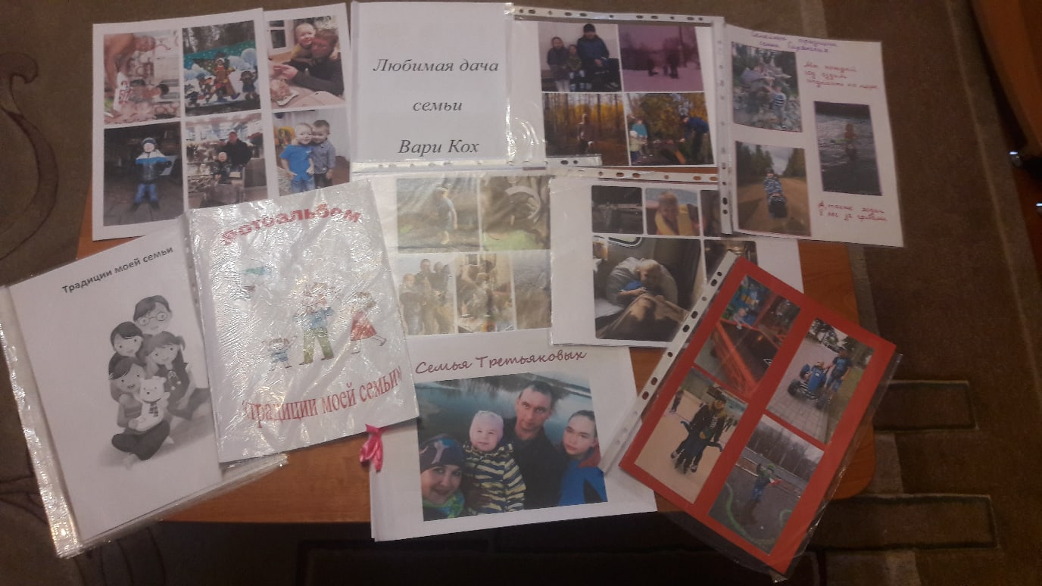
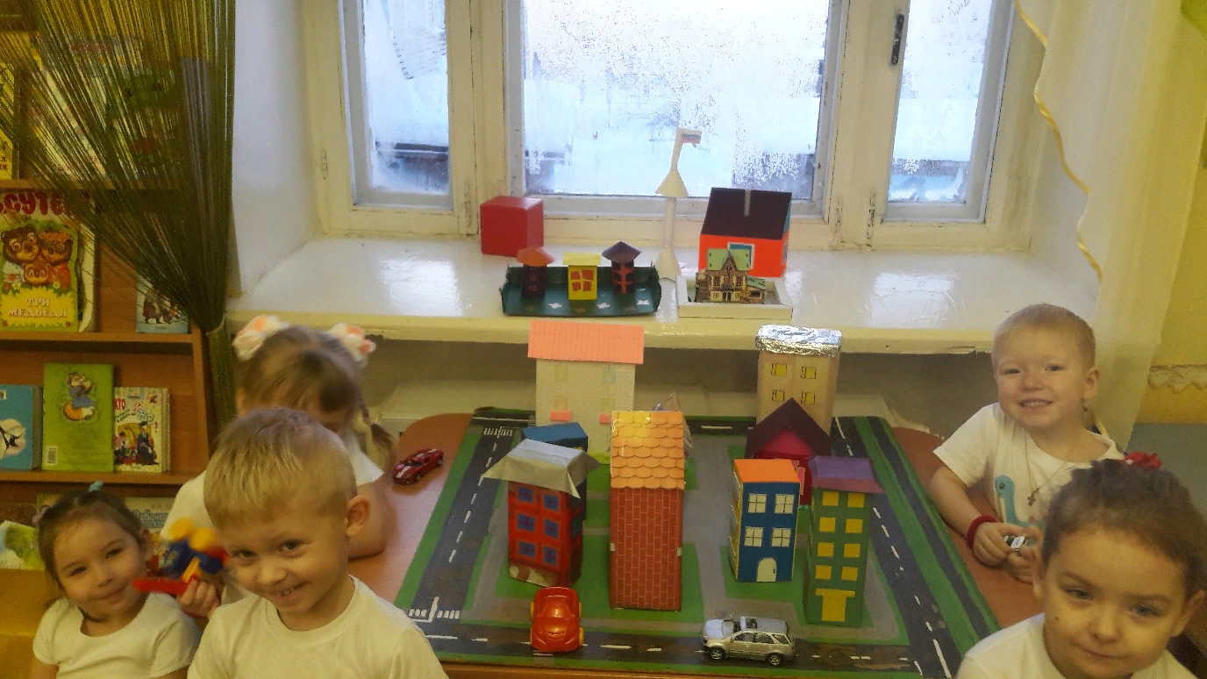
Ноябрь
Мой дои, мой город
Семья и семейные традиции
Работа с родителями: Создание, макета своего дома, совместно с ребенком.
Цель: Активизировать и обогащать воспитательные умения родителе.й
Работа с родителями: Совместно с ребенком придумать рассказ о традициях своей семьи и творчески оформить его.
Цель: Установить партнерские отношения с семьей каждого воспитанника.

Slide 15
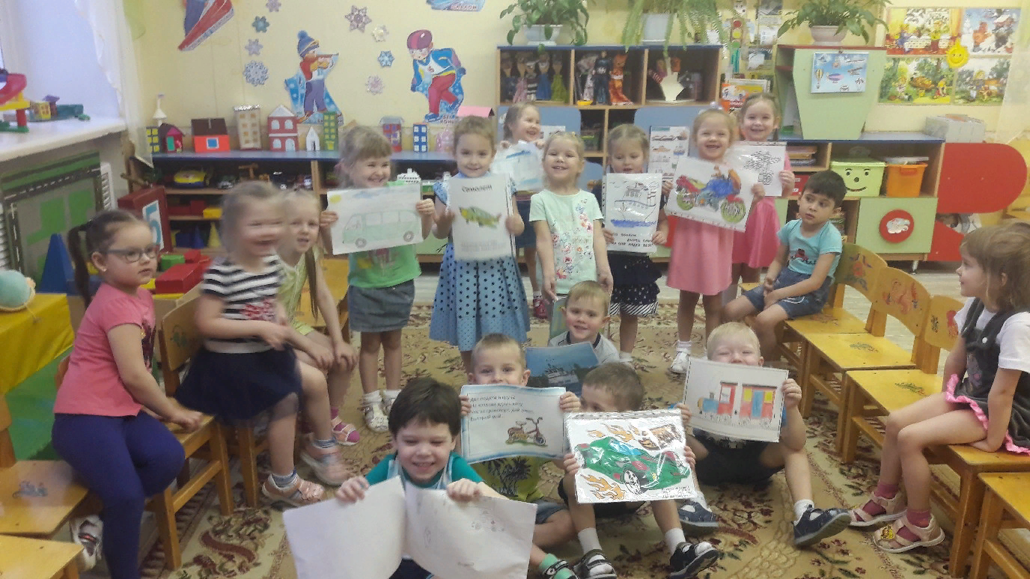
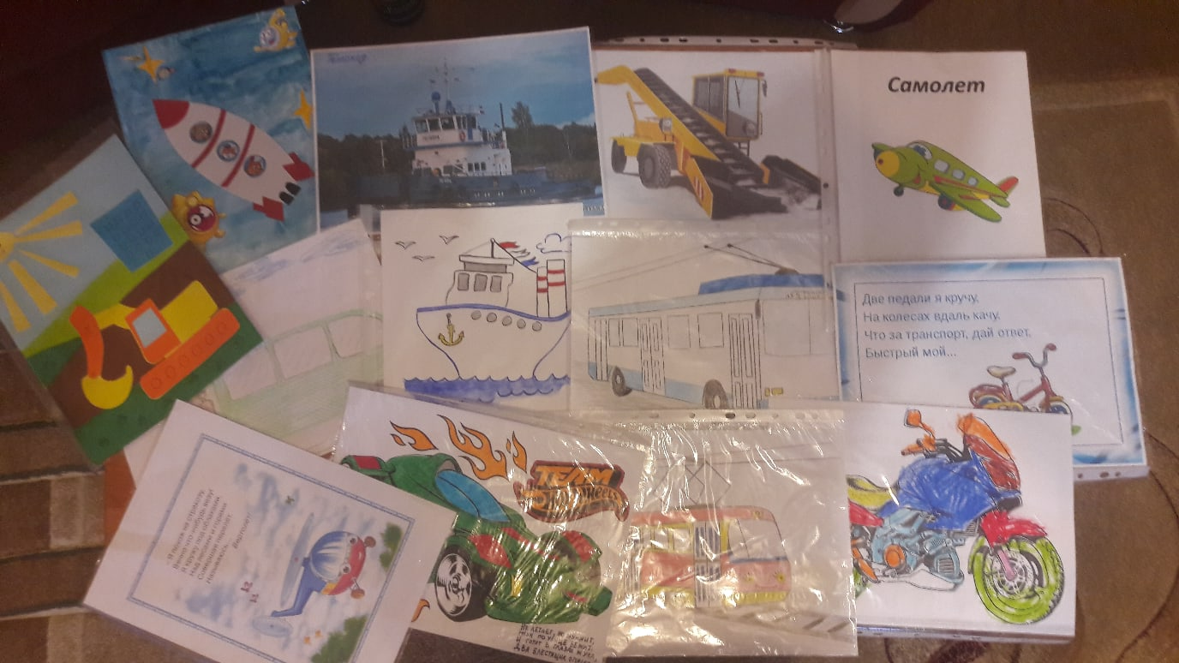
Ноябрь
Транспорт
Работа с родителями: Разучивание загадки о транспорте, изображение любимого транспорта.
Цель: Создать атмосферу взаимопонимания, общности интересов, эмоциональной взаимоподдержки

Slide 16
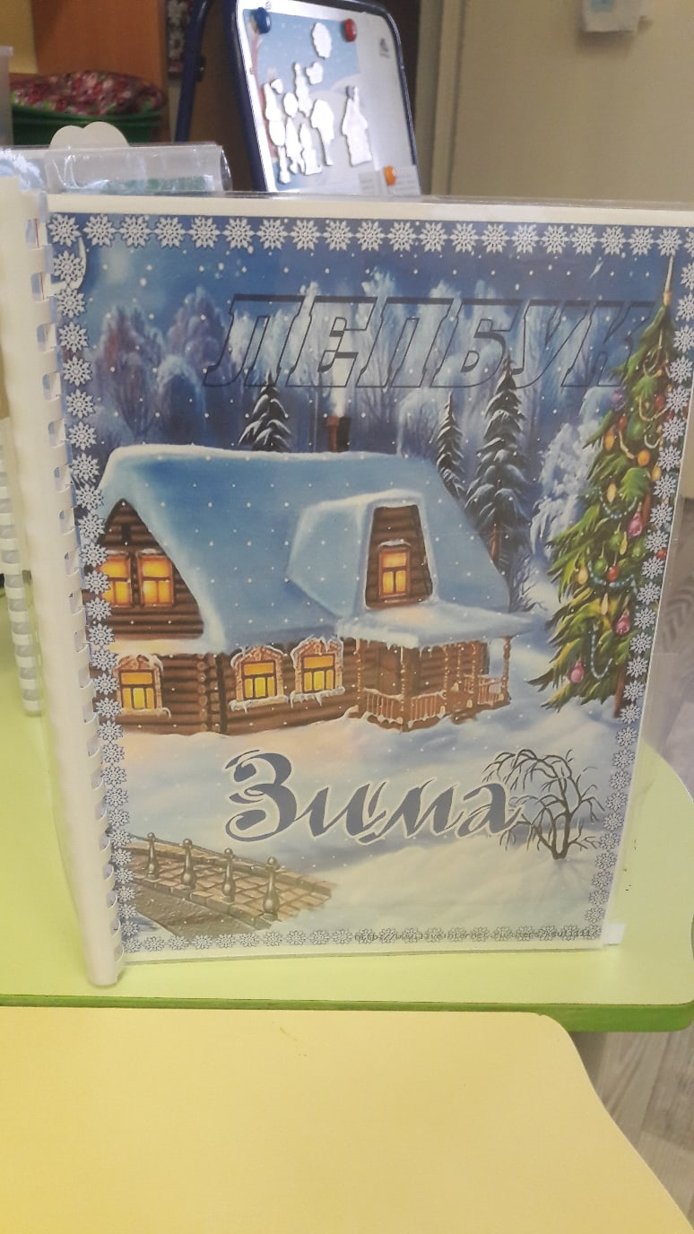
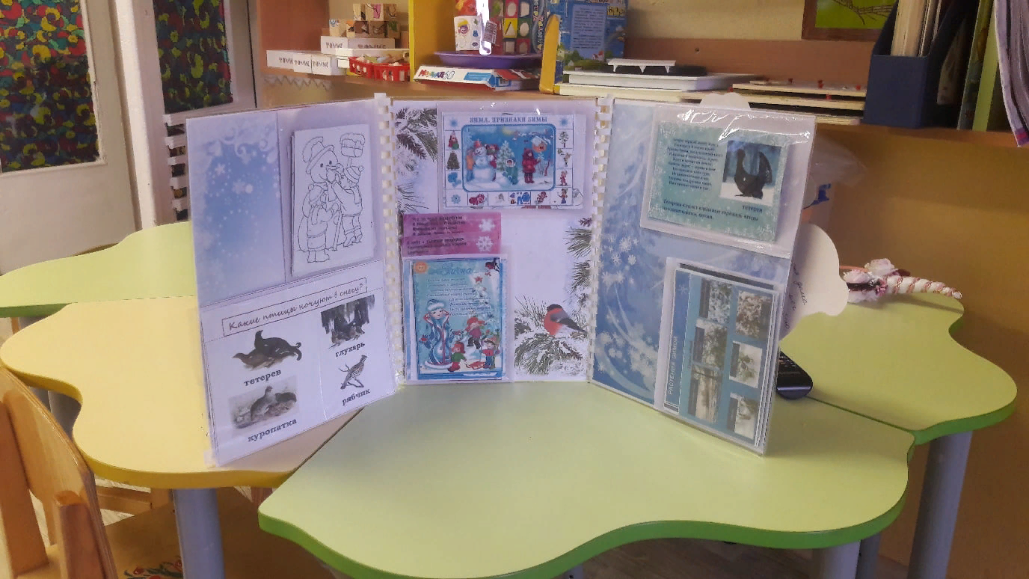
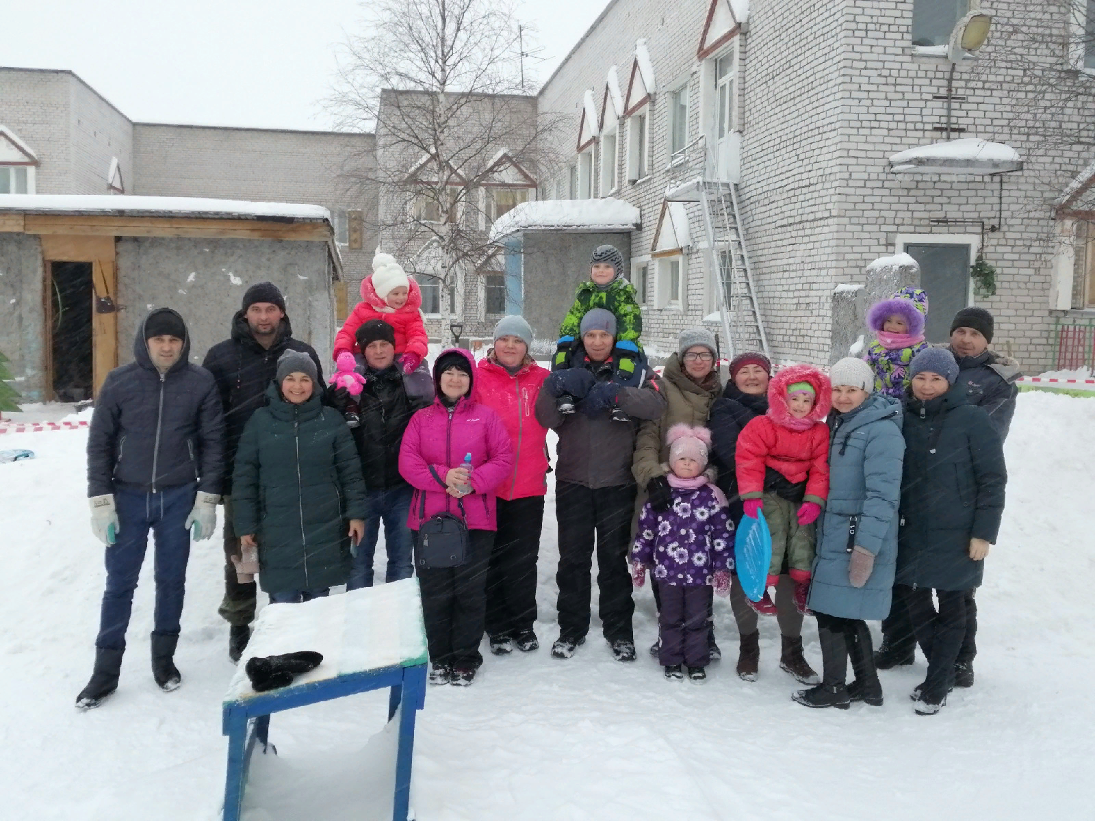
ДЕКАБРЬ
Зимушка хрустальная
Зимние забавы
Работа с родителями: Подборка материала выбранного родителями по теме лепбука. Беседы с детьми.
Цель: Активизировать и обогащать воспитательные умения родителей.
Работа с родителями: Фотографирование ребенка вовремя зимней прогулки и оформление фотографии. Зимний субботник по благоустройству участка.
Цель: Установить партнерские отношения с семьей каждого воспитанника

Slide 17
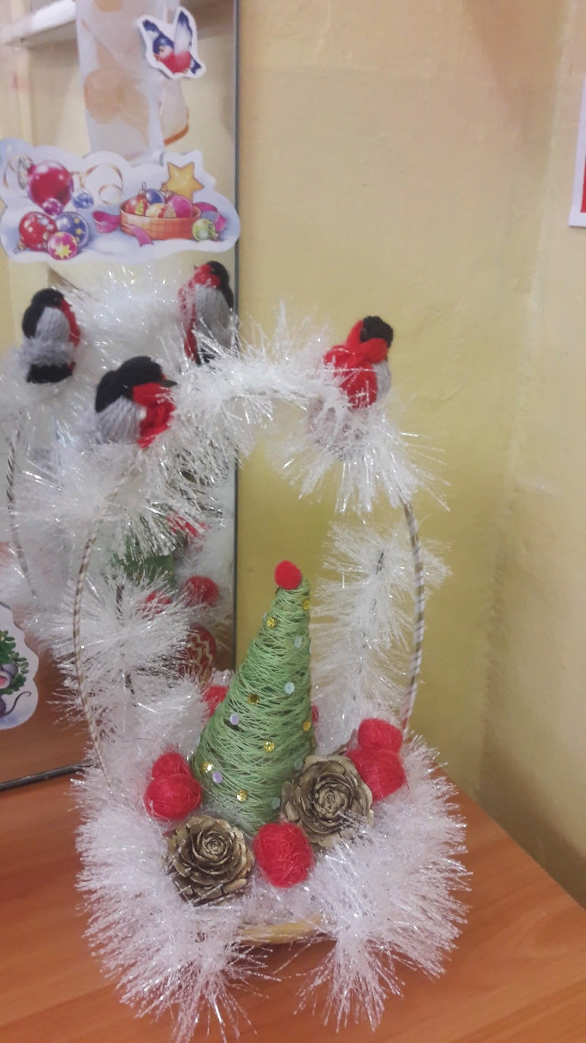
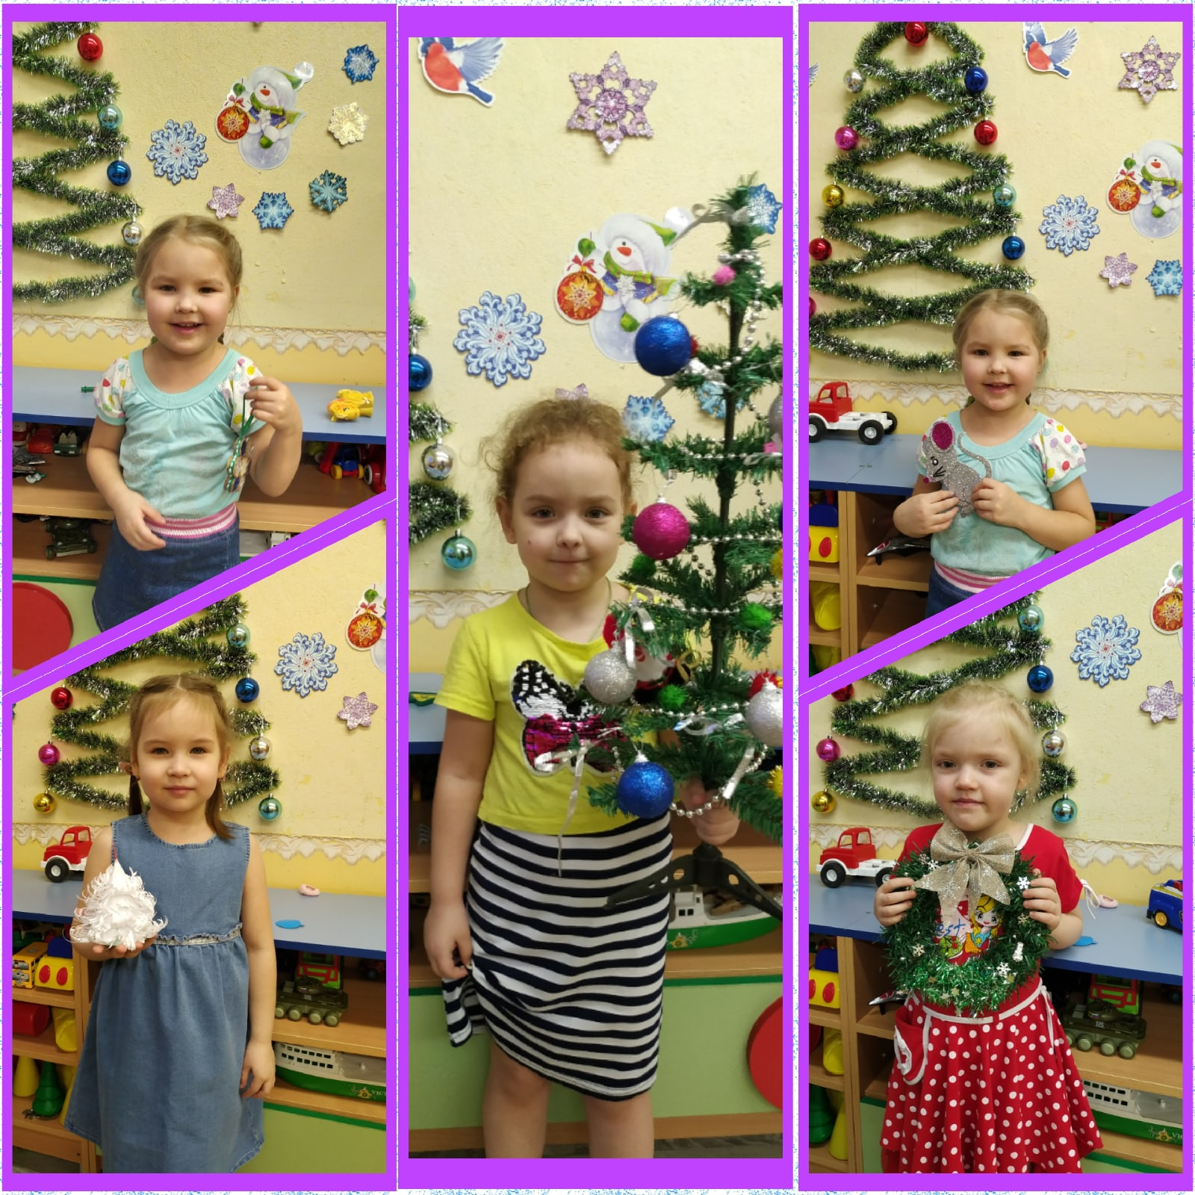
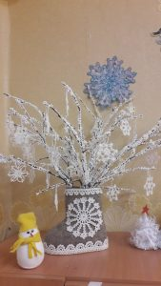
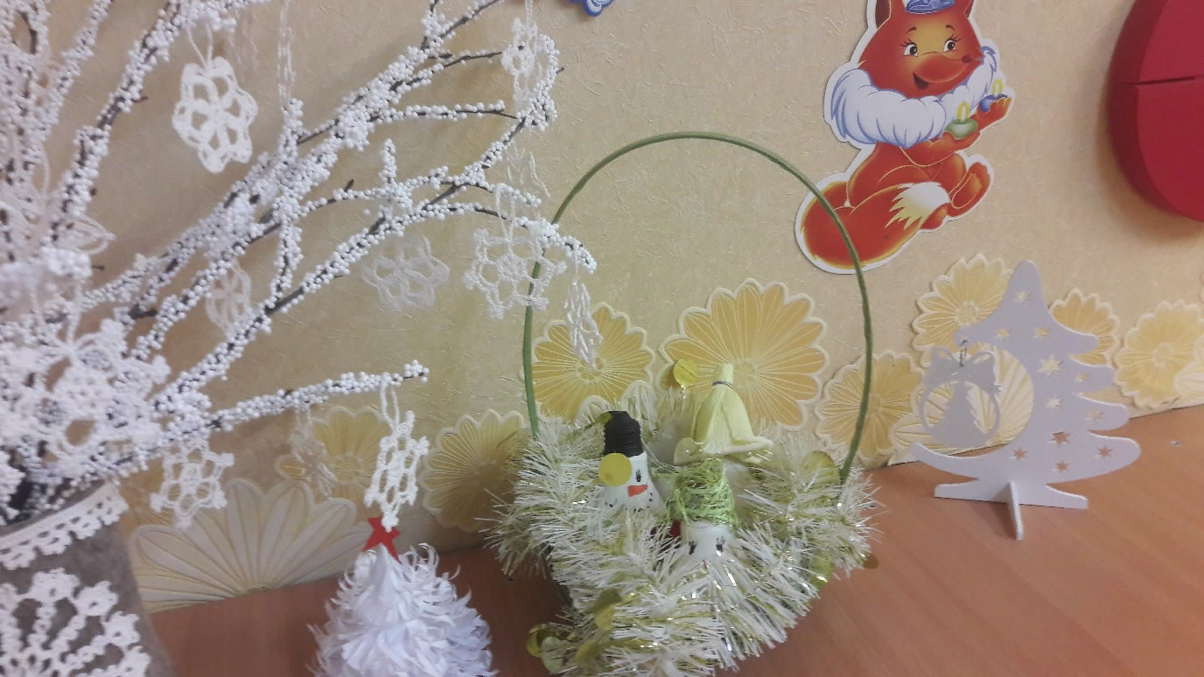
ДЕКАБРЬ
Новый год у ворот!
Работа с родителями: Обновить новогодние игрушки в группе. Создать радостное предвкушение праздника у детей в группе.
По инициативе родителей в приемной была организована выставка творческих работ.
Цель: Объединить усилия для развития и воспитания детей

Slide 18
ЯНВАРЬ
Коми неделя
Почемучки. Рукотворный и нерукотворный мир.
Работа с родителями: Создание книжки стихов Ю.Полякова с иллюстрациями, нарисованными совместно родителями и детьми.
Цель: Создать атмосферу взаимопонимания, общности интересов, эмоциональной взаимоподдержки.
Работа с родителями: Беседы с детьми на интересующие ребенка темы и оформление информации на бумажном носители.
Цель: Активизировать и обогащать воспитательные умения родителей

Slide 19
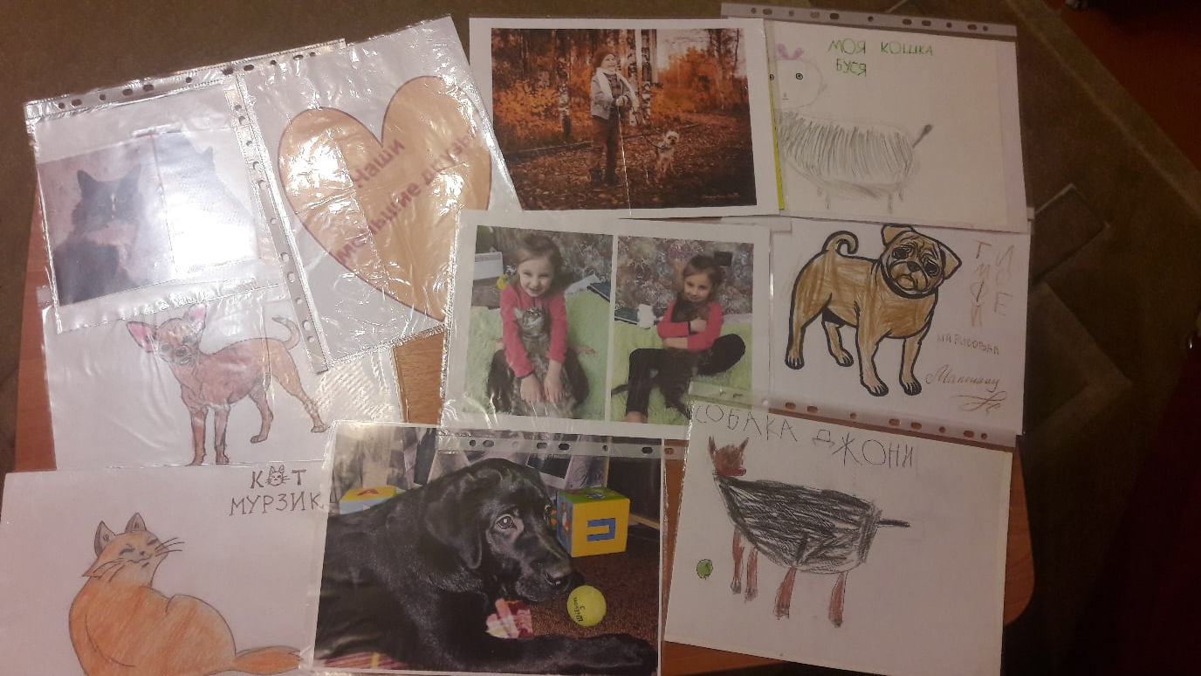
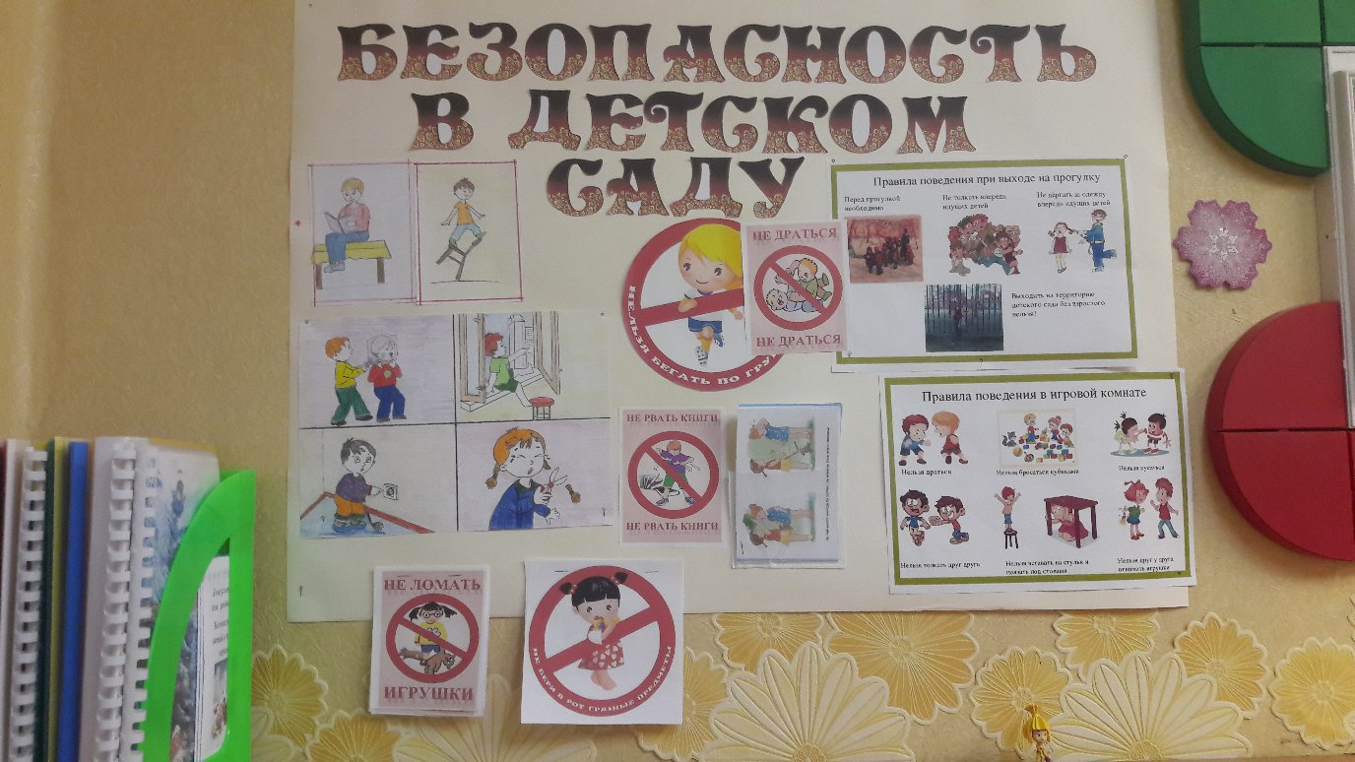
ФЕВРАЛЬ
Наши меньшие друзья
Будь осторожен
Работа с родителями: Оформление рассказа ребенка на бумажном носителе, беседы с ребенком о домашнем питомце.
Цель: Установить партнерские отношенияс семьей каждого воспитанника
Работа с родителями: Творческое оформление плаката беседы с ребенком на тему плаката.
Цель: Объединить усилия для развития и воспитания детей

Slide 20
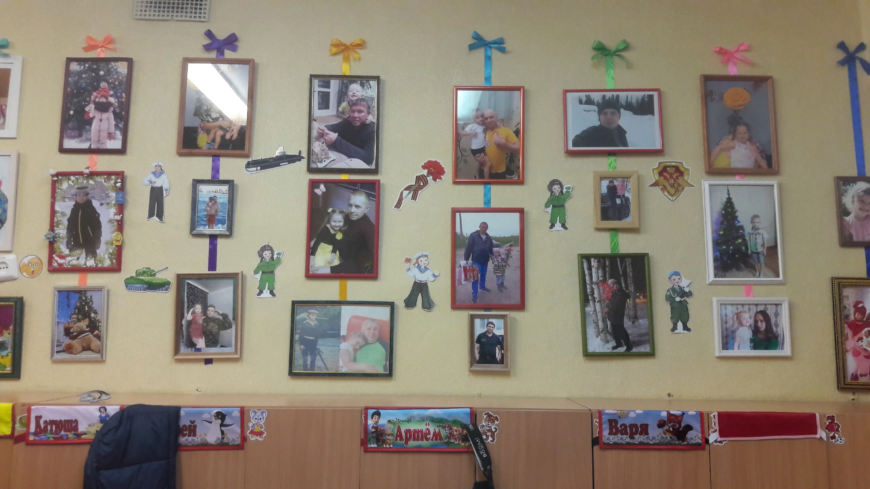
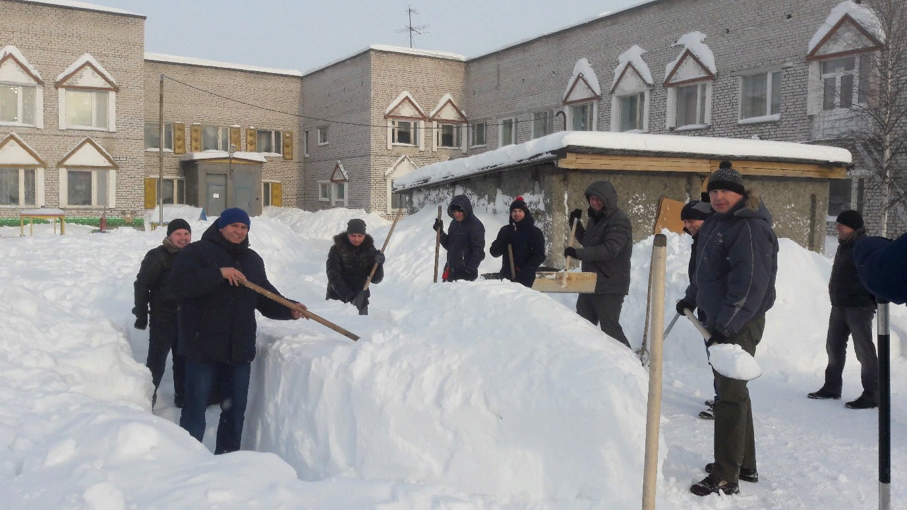
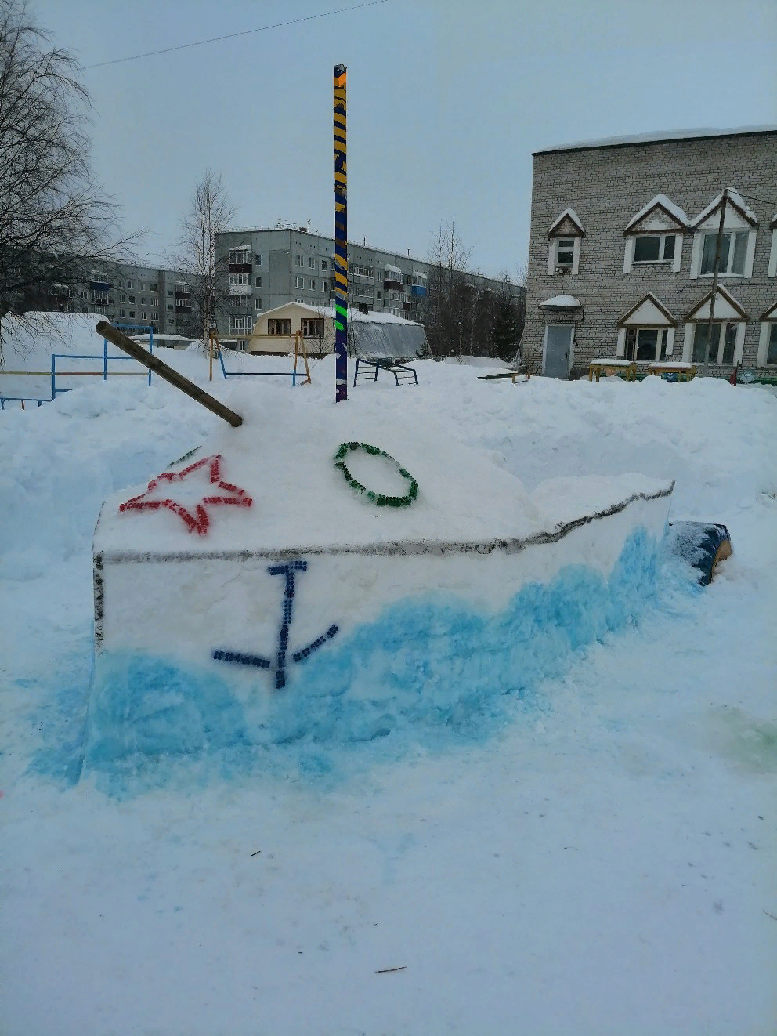
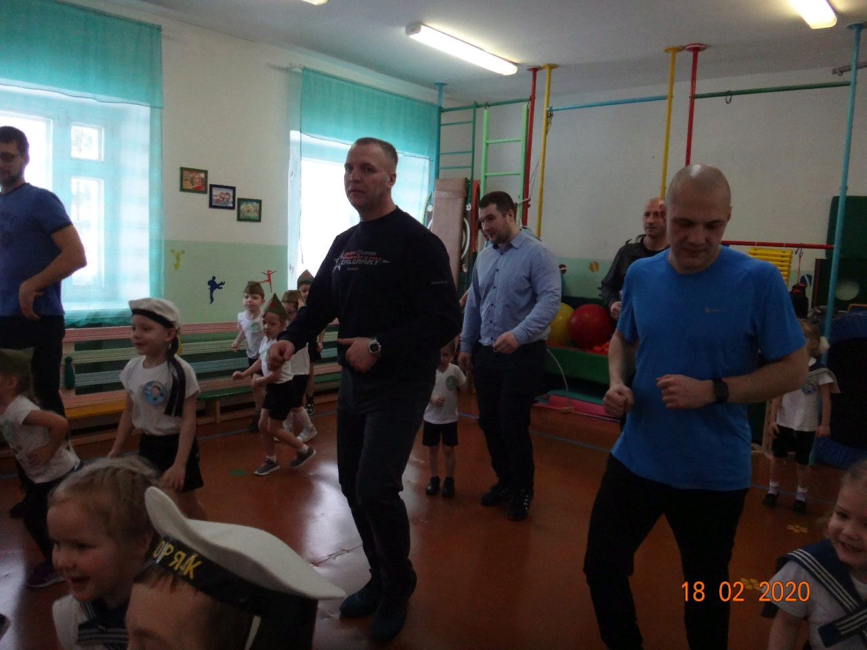
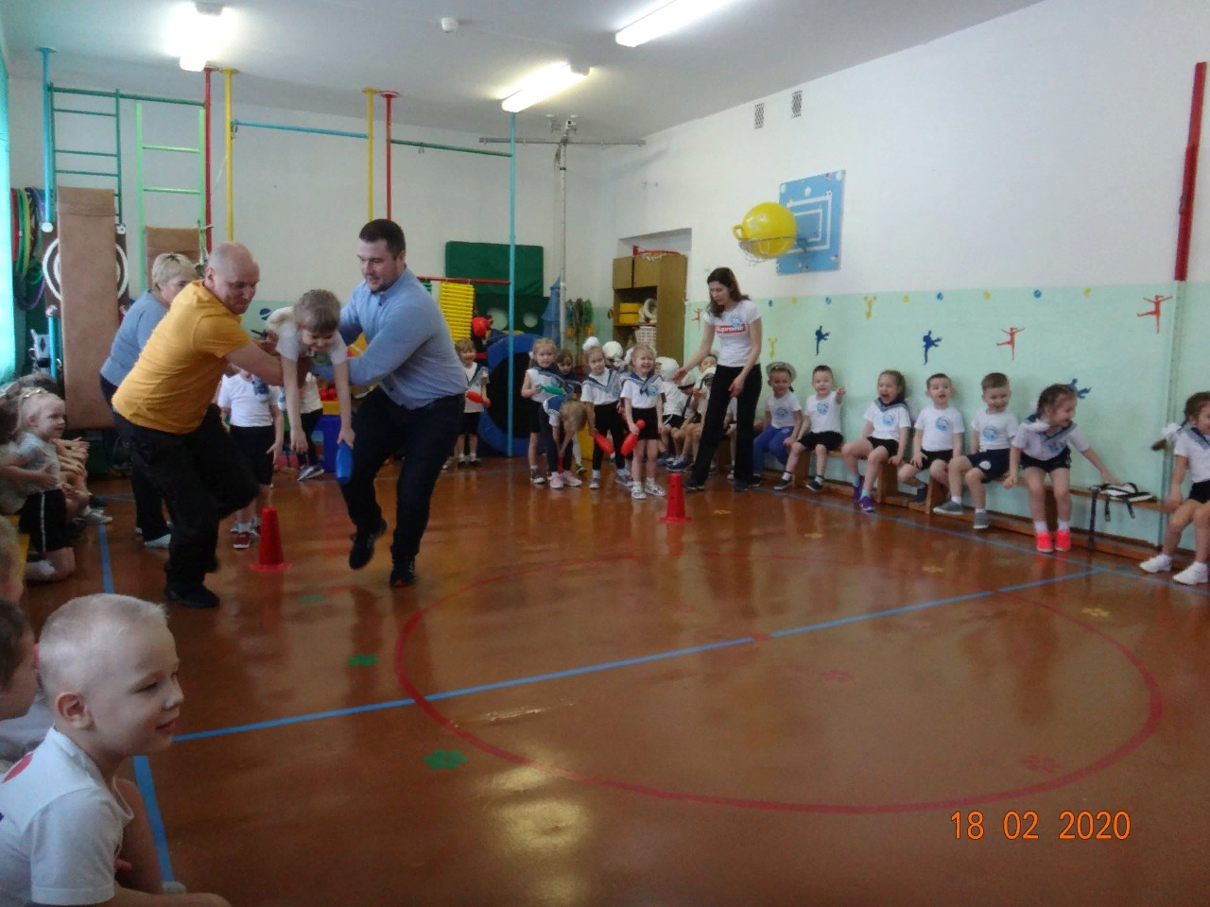
ФЕВРАЛЬ
Наши мужчины-наши защитники
Работа с родителями: Подборка фотографии по теме выставки. Составление рассказа «Мой папа.»
Постройка корабля из снега. Развлечение «Школа юного бойца»
Цель: Установить партнерские отношенияс семьей каждого воспитанника.

Slide 21
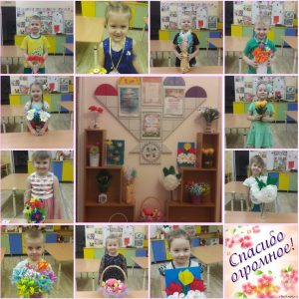
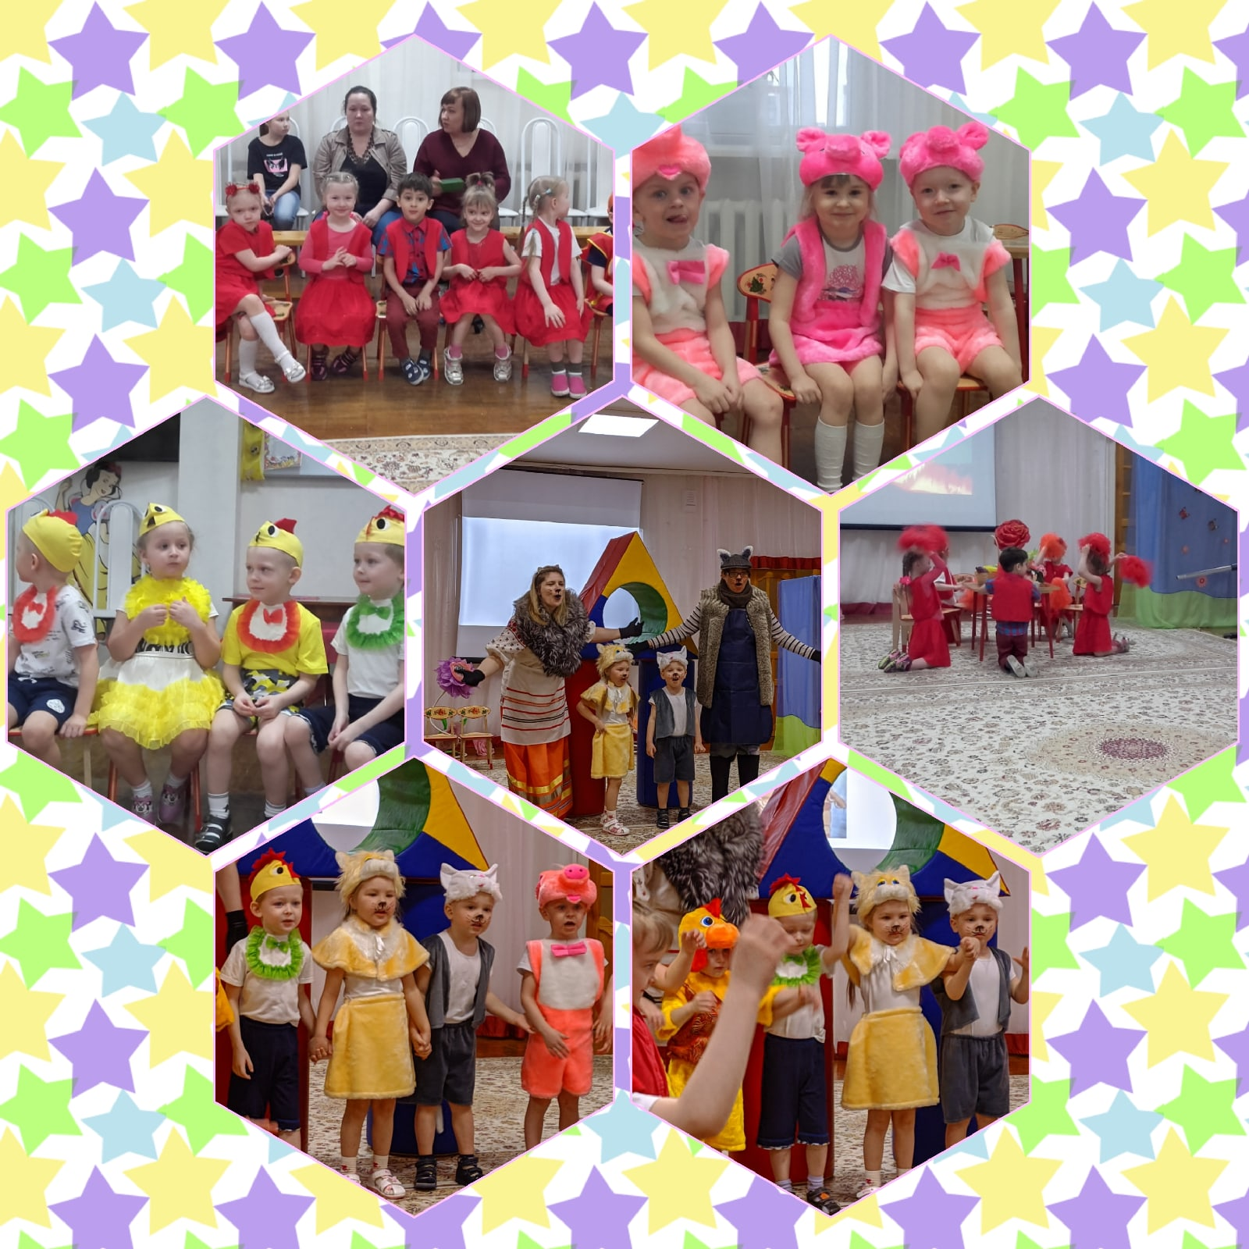
Март
День театра
О любимых бабушках и мамах
Работа с родителями: Изготовление творческих работ совместно с ребенком, по желанию родителей.
Цель: Установить партнерские отношения с семьей каждого воспитанника.
Работа с родителями: Создания атрибутов и декораций к сказке.
Цель: Активизировать и обогащать воспитательные умения родителей

Slide 22
АПРЕЛЬ
СИДИМ ДОМА
Работа с родителями: Выкладывание на страничку группы материала для самостоятельной познавательной деятельности родителей с детьми.
Цель: Объединить усилия для развития и воспитания детей
Активизировать и обогащать воспитательные умения родителей
Работа с детьми:
1. Рисуем дома «Пингвины» «Цветы» «Волшебный круг» «Инопланетяне»
2.Лепка «Домашние животные»
3.Апликация «Весенние цветы»
4.Светлый праздник Пасхи» творческие работы.
5.Флешмоб «Вирус не пройдет»
6.Видео «День здоровья»

Slide 23
